Slide 1



WEBINAR

Slide 2
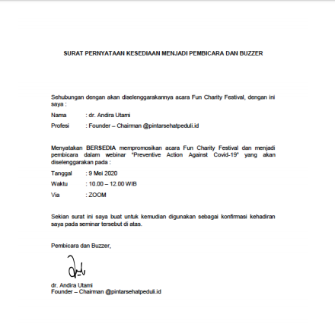
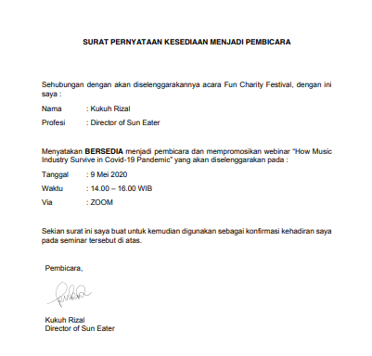
SURAT KONFIRMASI BALASAN

Slide 3
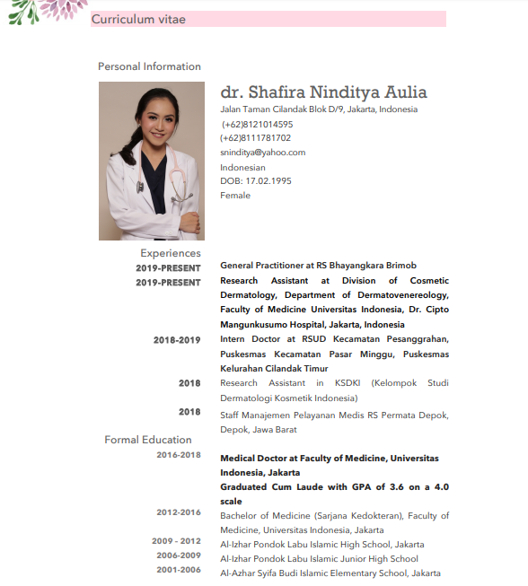
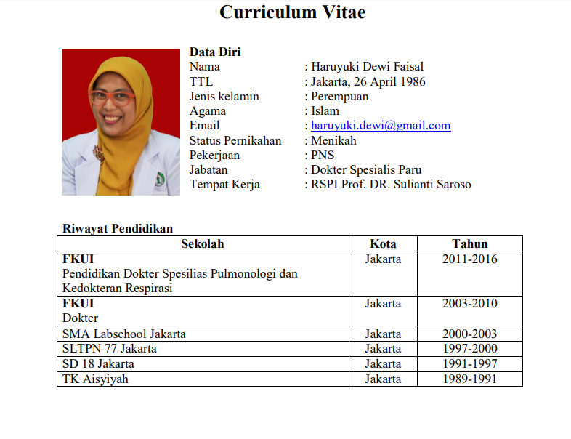
CV PEMBICARA

Slide 4
RUNDOWN
Rundown Preventive Action Against Covid-19
Waktu | Durasi | Kegiatan
10.00 - 10.02 | 2' | Pembukaan oleh MC
10.02 - 10.05 | 3' | MC memperkenalkan pembicara dan moderator
10.05 - 10.08 | 3' | Pembukaan oleh moderator
10.08 - 10.28 | 20' | Penyampaian materi oleh dr. Haruyuki Dewi Faisal
10.28 - 10.30 | 2' | Moderator mepersilahkan pembicara ke 2 untuk memberikan materi
10.30 - 10.50 | 20' | Penyampaian materi oleh dr. Andira Utami
10.50 - 11.20 | 30' | Sesi Tanya Jawab
11.20 - 11.23 | 3' | Pembacaan kesimpulan webinar oleh Moderator
11.23 - 11.25 | 2' | Penutup oleh MC
Rundown How Music Industry Survive in Covid-19 Pandemic
Waktu | Durasi | Kegiatan
14.00 - 14.02 | 2' | Pembukaan oleh MC
14.02 - 14.05 | 3' | MC memperkenalkan pembicara dan moderator
14.05 - 14.08 | 3' | Pembukaan oleh moderator
14.08 - 14.28 | 20' | Penyampaian materi oleh Kukuh Rizal
14.28 - 14.30 | 2' | Moderator mepersilahkan pembicara ke 2 untuk memberikan materi
14.30 - 14.50 | 20' | Penyampaian materi oleh Teguh Wicaksono
14.50 - 14.52 | 2' | Moderator mepersilahkan pembicara ke 3 untuk memberikan materi
14.52 - 15.12 | 20' | Penyampaian materi oleh Kiki Ucup
15.12 - 15.42 | 30' | Sesi Tanya Jawab
15.42 - 15.45 | 3' | Pembacaan kesimpulan webinar oleh Moderator
15.45 - 15.47 | 2' | Penutup oleh MC

Slide 5
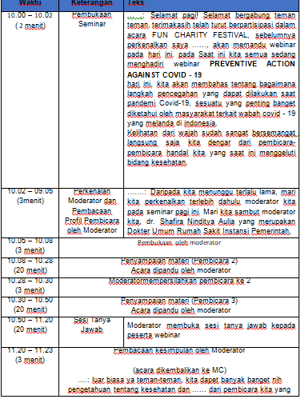
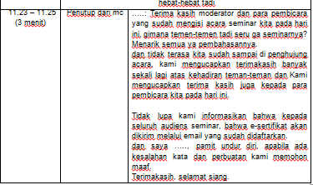
NASKAH MC

Slide 6
TEKNIS WEBINAR UNTUK PESERTA
Mekanisme :
1. Pembayaran dapat dilakukan melalui link donasi Fun Chairity Festival di kitabisa.com (link).
2. Berikutnya peserta mengisi data diri sekaligus mengupload bukti pembayaran pada link pendaftaran yang tertera pada bio Instagram @funchairityfestival, atau broadcastan acara Fun Chairity Festival.
3. Peserta akan menerima link zoom kegiatan webinar melalui akun email yang telah dicantumkan pada link pendaftaran. Pengiriman link zoom h-3 – h-1 acara.
4. Jika ada hal yang ingin ditanyakan, dapat menghubungi Contact Person Webinar Rega Ervanto (0815- 1127-8125).

Slide 7
TEKNIS WEBINAR UNTUK
PENGISI ACARA
1. Panitia akan mengirimkan link zoom H-1 kegiatan melalui email pengisi acara.
2. Pengisi acara diharapkan masuk ke dalam link zoom 5 menit sebelum acara dimulai.
3. Pembicara diharapkan membuat power point terkait materi yang akan disampaikan.
4. Setiap pembicara memiliki waktu 20 menit untuk memaparkan materi.
5. Diakhir sesi pemaparan materi, akan ada sesi tanya jawab selama 30 menit yang akan
dipandu oleh moderator.

Slide 8
Update peserta webinar
Preventive : 18
Music : 20
Bundling : 31
69

Slide 9


TIKTOK CHALLENGE

Slide 10
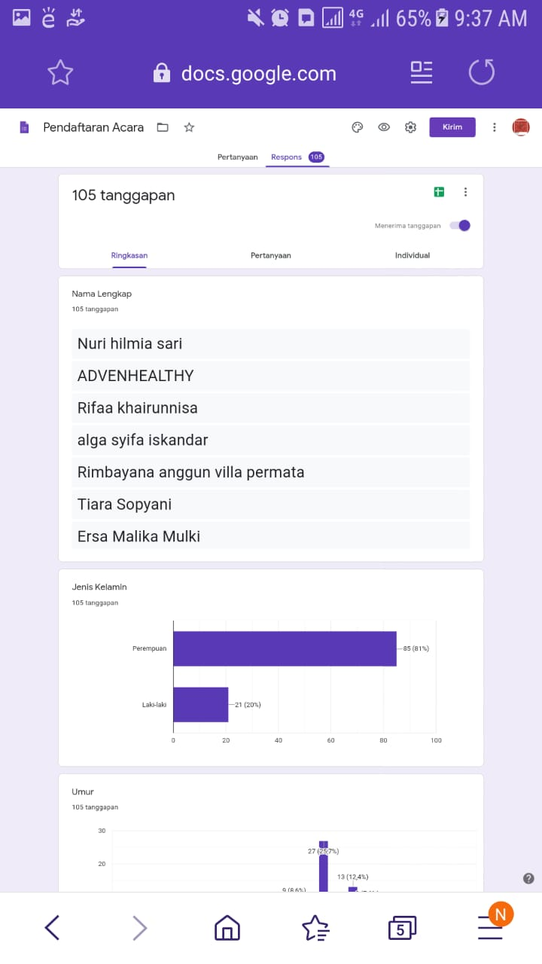
UPDATE PESERTA TIKTOK
Peserta mengisi form: 92
Peserta Upload: 43

Slide 11
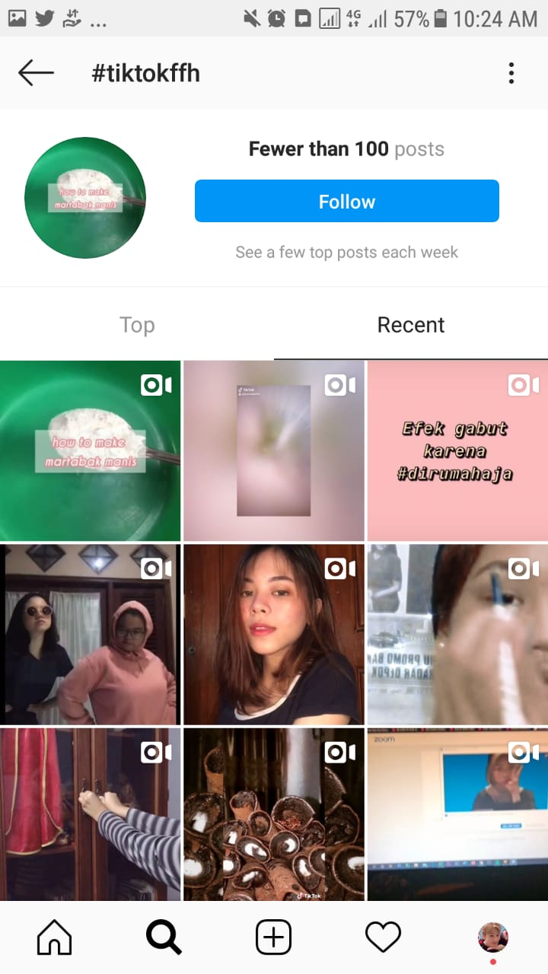
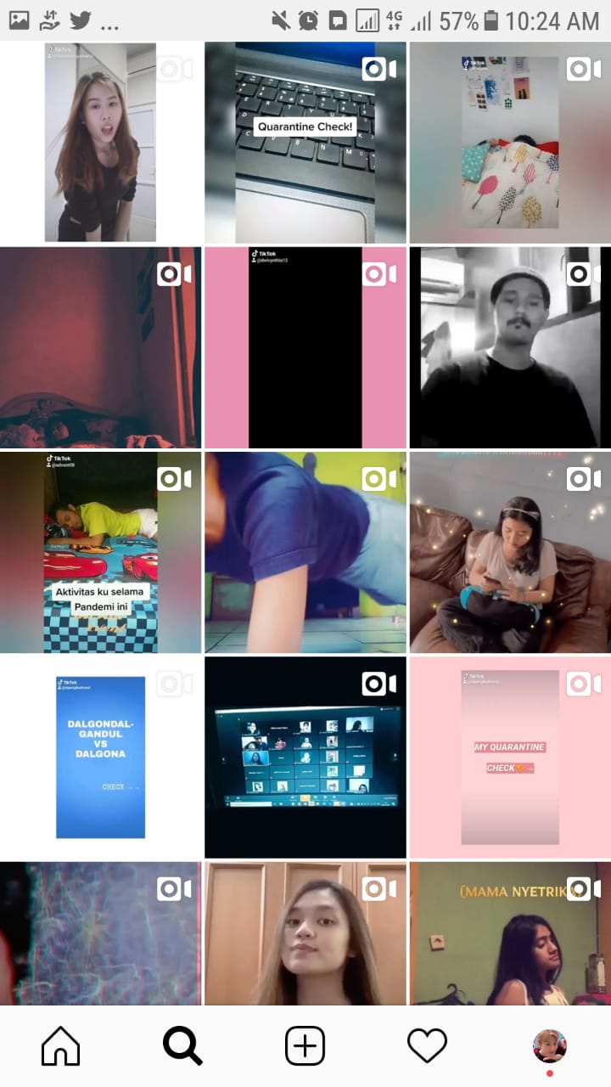
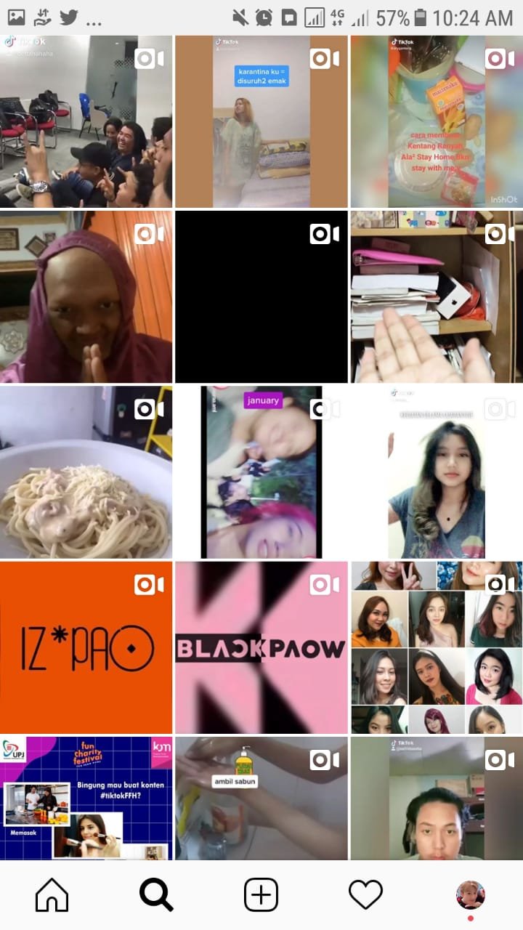
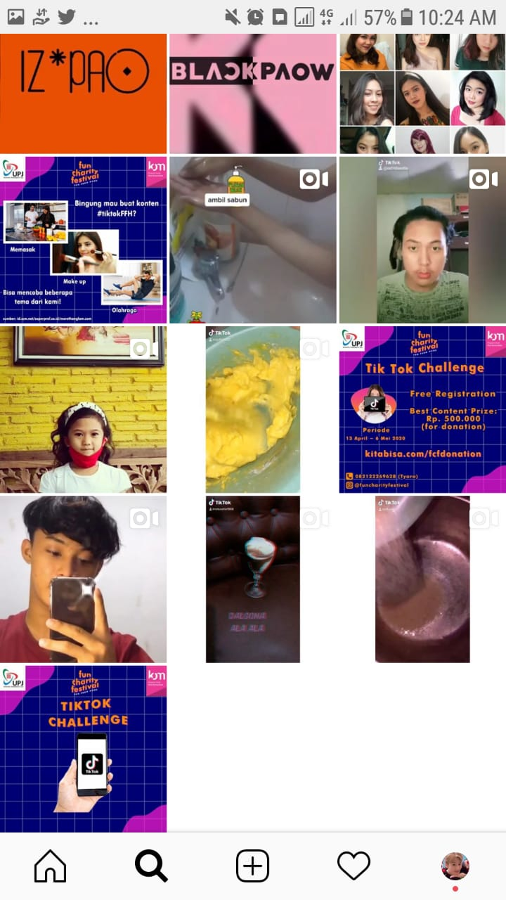
UPDATE PESERTA TIKTOK

Slide 12
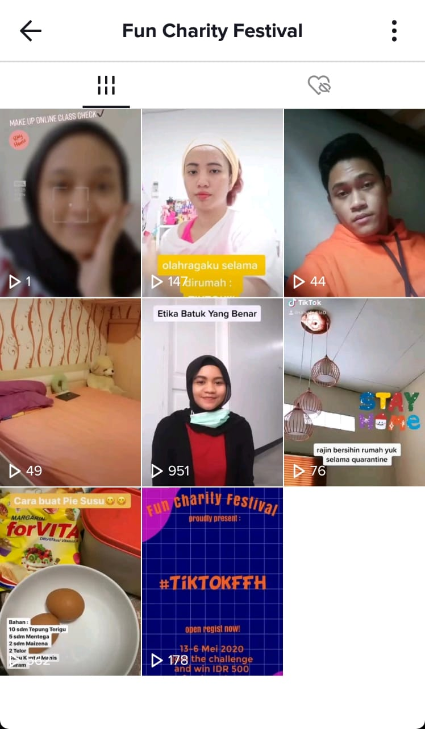
KONTEN TIKTOK
Upload 1x sehari selama challenge berlangsung

Slide 13

TECHNICAL MEETING
PUBG MOBILE COMPETITION
FUN CHARITY FESTIVAL

Slide 14
Aturan Pelaksanaan PUBG Competition Fun Charity Festival

Slide 15
Ketentuan Peserta
  Lomba dibuka untuk pelajar, mahasiswa dan umum.
  Masing-masing peserta dalam team (minimal 2 orang) diwajibkan untuk bergabung kedalam Community Revival TV yang berada di Discord Channel
  Setiap player wajib sudah men-download map Erangel dan Miramar.
  Diperbolehkan melakukan pergantian pemain dengan syarat sebelum match dimulai.
  Pemain tidak mendapat dispensasi jika salah satu pemain berhalangan hadir, diharapkan setiap team menyiapkan satu pemain pengganti.
  Tidak diperbolehkan menggunakan alat bantu seperti Trigger (tombol R1, L1), grip handphone, dll.

Slide 16
  Tidak diperbolehkan menggunakan iPad. Device yang diperbolehkan maksimal berukuran 6,5 inch.
  Dilarang keras menggunakan cheat, apabila ada yang melanggar peraturan ini team akan didiskualifikasi.
  Keputusan panitia adalah mutlak dan tidak dapat diganggu gugat.
  Leader diwajibkan mengambil hasil akhir dari setiap match untuk mencegah kesalahan penghitungan skor sebagai barang bukti untuk melakukan protes. (Berupa screenshot)
  Dilarang melakukan kekerasan lisan, apabila terjadi akan diberlakukan pengurangan sebanyak 10 point.

Slide 17
  Point team akan dihitung berdasarkan rank dan jumlah kill setiap team. Panitia akan menghitung sesuai dengan tabel dibawah.
  Para peserta diwajibkan untuk menaati seluruh peraturan yang telah ditetapkan.
  Para peserta hanya diberikan waktu keterlambatan selama 15 menit dari jadwal yang tertera. Lebih dari itu akan didiskualifikasi.
  Keputusan juri dan panitia bersifat mutlak dan tidak dapat diganggu gugat.
  Pemenang lomba akan diumumkan di Instagram Fun Charity Festival @Funcharityfestival

Slide 18
Format Pertandingan
  1 match erangel mode First Person Perspective (FPP)
  1 match miramar mode Third Person Perspective (TPP)
  1 match miramar mode First Person Perspective (FPP)
  Final Match Erangel mode Third Person Perspective (TPP)

Slide 19
Pelaksanaan Lomba
Hari/Tanggal : Rabu, 6 Mei – 7 Mei 2020
Waktu : 14.30 WIB - Selesai
Tempat : Kediaman masing-masing

Slide 20
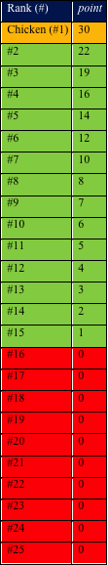

Kriteria Penilaian

Slide 21
Hadiah
Juara 1 : Rp. 400.000
Juara 2 : Rp. 200.000
Juara 3 : Rp. 150.000

Slide 22
PELAPORAN DONASI
JUMLAH DONASI FUN CHARITY FESTIVAL (25-04) = Rp 33.334.617
JUMLAH DONASI DARI DONATUR PANITIA = Rp 23.264.161

Slide 23
NAMA PANITIA YANG SUDAH LUNAS

Slide 24
Thank You

